Slide 1
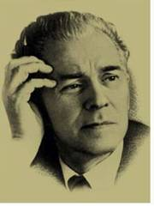
Павло Тичина
( 1891 – 1967)
Живу, живу - ридаю,
Живу, живу - сміюсь.
Чого живу - не знаю
І думати боюсь.

Slide 2
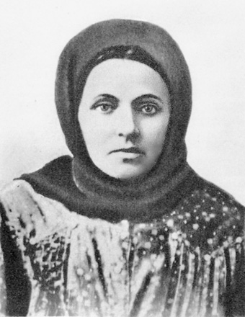
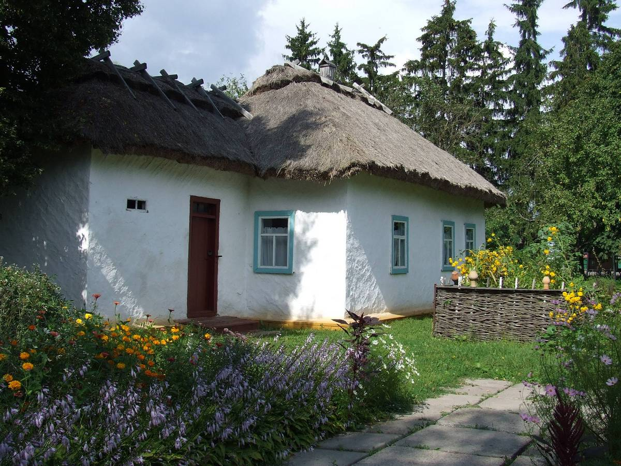
Народження майбутнього поэта-новатора
Марія Тичина (Савицька)
Хата П.Тичини в с.Писки

Slide 3
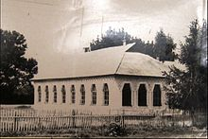
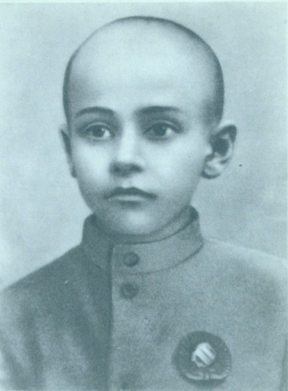
Навчання
Школа у с.Писки
Десятирічний Павло

Slide 4
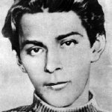
«Подивишся — аж смішно»
«Сине небо закрилося...»- перша спроба написати вірш у 1906

Slide 5
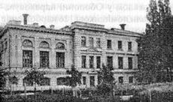
Семінарія
У 1907–1913 роках Тичина навчався в Чернігівській духовній семінарії.

Slide 6
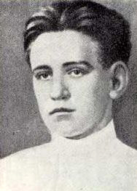
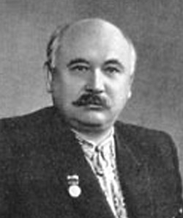
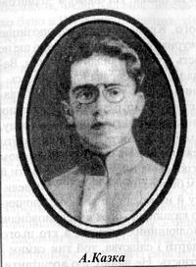
Друзі по симінарії
Василь Елланський
Аркадій Казка
Григорій Верьовка

Slide 7
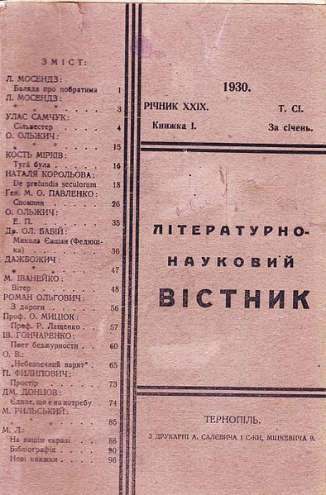
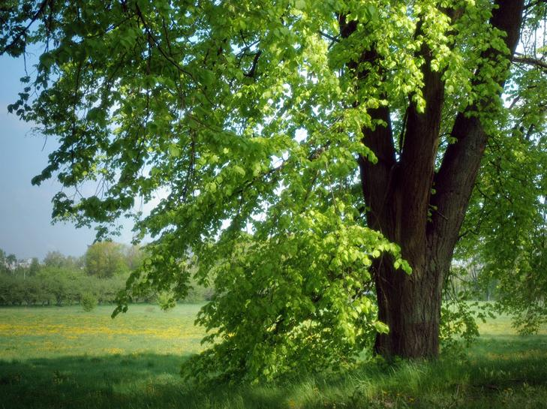
«Ви знаєте, як липа шелестить»
Ви знаєте, як липа шелестить
У місячні весняні ночі? -
Кохана спить, кохана спить,
Піди збуди, цілуй їй очі.
Кохана спить...
Ви чули ж бо: так липа шелестить.
Ви знаєте, як сплять старі гаї? -
Вони все бачать крізь тумани.
Ось місяць, зорі, солов'ї...
"Я твій" - десь чують дідугани.
А солов'ї!..
Та ви вже знаєте, як сплять гаї!

Slide 8
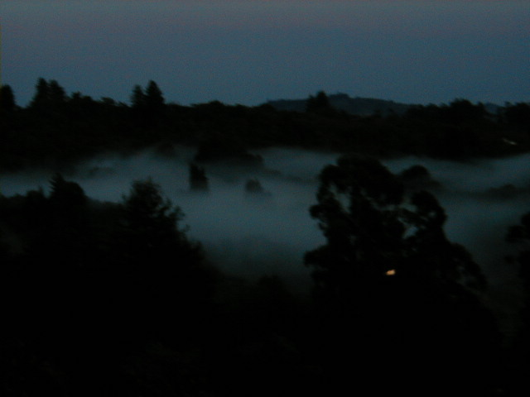
Перше кохання
— Зоставайся, ніч настала,
Все в тумані-молоці. —
Спать мене поклала Тала
На дівочій руці.
Щось питає, обіймає
Чисте, біле, молоде…
І світає й не світає,
Тільки ранок не йде.
Ой ти ранку, любий сонку,
Треті півні голосні!
Взяв дівчину беззаконку
На двадцятій весні.
Встала Тала в білій льолі:
— Ну, приходь же, жду вночі, —
За вікном шумлять тополі,
Журавлині ключі…

Slide 9
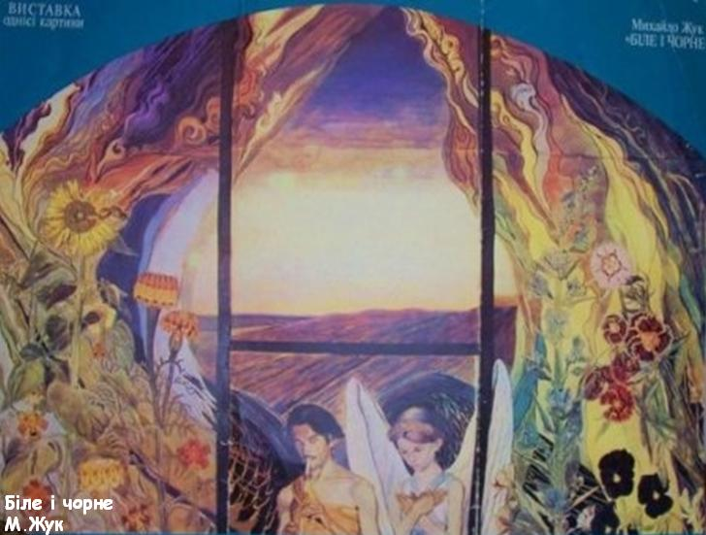
«Сонячні кларнети»
Кларнетизм — це світоглядна естетична концепція П. Тичини, унікально виражена за допомогою поетичних засобів (асонанс, алітерація, епітети, метафори)

Slide 10
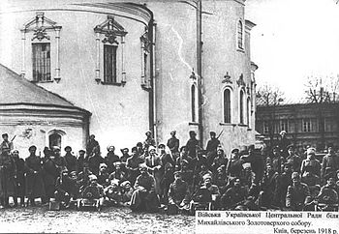
Ні большовикам!!!
Павло бився під українськими прапорами зі зброєю в руках проти більшовиків. Пліч-о-пліч разом з ним билися:
Володимир Сосюра
Борис Антоненко-Давидович
Павло Губенко (Остап Вишня)
Павло Тичина
Юрій Смолич

Slide 11
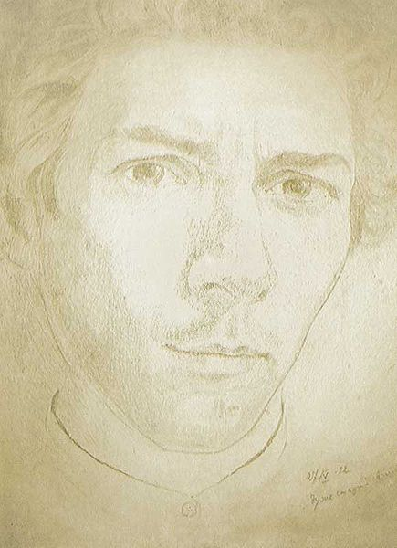
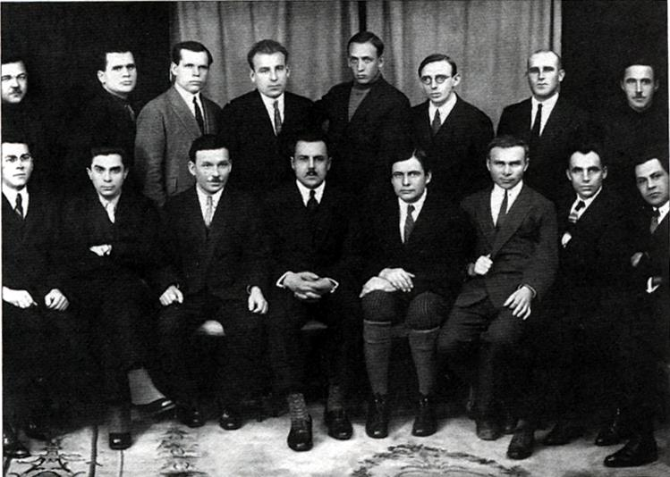
Чистила мати картоплю, а сестри гуляли у кукол.
Всі на долівці сиділи і думали всі неоднаке.
Мати: як жити тепер їм? Чи вріжуть землі хоч у полі? та й що з тії латки, як вріжуть? Буде ще голоду, буде горя і сліз! Хоч би син де нанявсь, може б став у підмозі.
Автопортрет.
Примітка автора: «27.V.[19]22. Дуже старий вийшов»
ВАПЛІТЕ

Slide 12

І ти продався їм, Тичино,
І ти продався їм, Тичино,
І ти пішов до москаля?
О, бідна мати, Україно,
В журбі головонька твоя.
В кривавім морі по коліна
Стоїть без сорому в очах
Поет, колишній наш Тичина,
І прославляє смерть і жах.
Прилюдно б'є катам поклони,
Катів виспівує в піснях.
А з-під землі ідуть прокльони
Борців, розп'ятих на хрестах.
Іудо, ти шляхетний жиде,
Пішов, повісивсь в самоті.
Павло Тичина… цей не піде —
Він сам розіпне на хресті.
О.Олесь

Slide 13
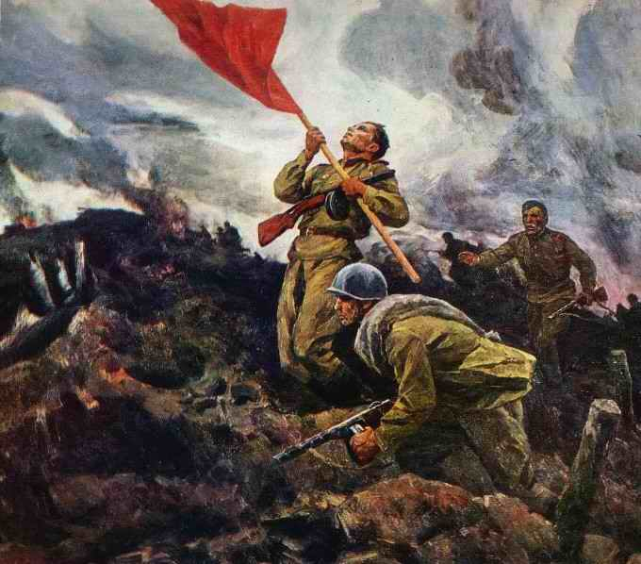
«Партія веде»
Під час Другої світової війни написав не одну патріотичну – оборонну поезію, що укріпило ставлення партії до нього.
В 1944 вступив до лав КП.

Slide 14
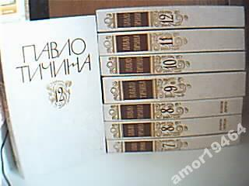

Творча спадщина та місце в українській літературі
У 1970-71 рр. український письменник Василь Стус написав літературну розвідку про творчість Павла Тичини під назвою «Феномен доби (Сходження на Голгофу слави)».
«Слава генія, змушеного бути пігмеєм, блазнем при дворі кривавого короля, була заборонена. Слава ж пігмея, що став паразитувати на тлі генія, була забезпечена величезним пропагандистським трестом.»
Василь Стус
З ким?

Slide 15
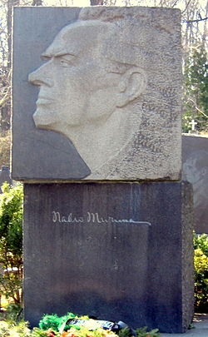
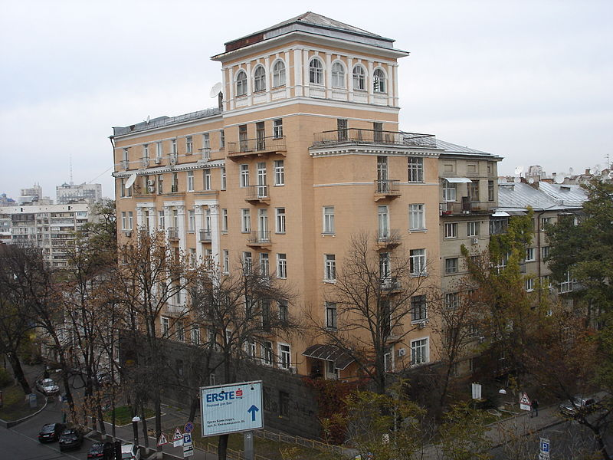
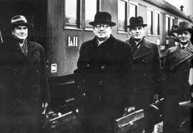
Пам’ять про поєта…
Цікаві факти

Slide 16
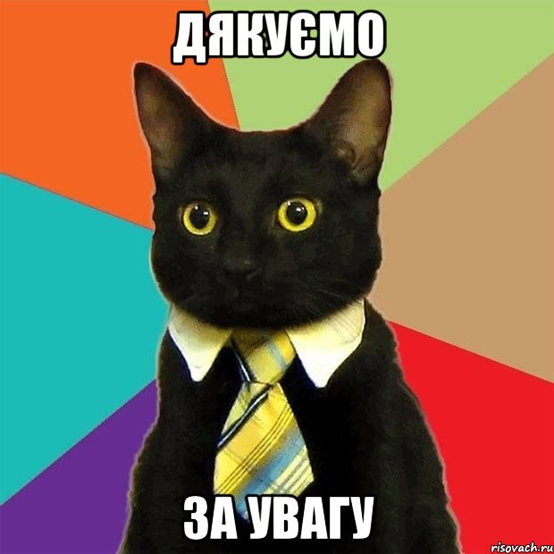
Презентацію підготували :
Бєльський Денис та Максим Околот 11-б

